Slide 1
PRZEDSZKOLE NR 2 W ŁĘCZYCY
Jak ułatwić dziecku
start w przedszkolu
Jak ułatwić dziecku start w przedszkolu
Kilka uwag dyrektora – mogą się przydać
Rok szkolny 2024/2025

Slide 2
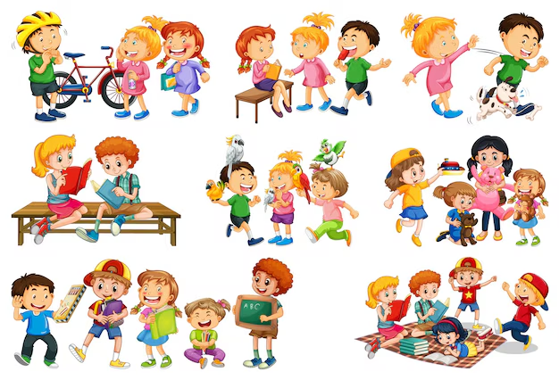
Wszystko zaczyna się od przedszkola

Slide 3
NASZE MOTTO:
„Wszystkiego, co naprawdę trzeba wiedzieć, o tym jak żyć,
co robić i jak postępować, nauczyłem się w przedszkolu.
Mądrość nie znajdowała się na szczycie wiedzy zdobytej
w szkole średniej, ale w przedszkolnej piaskownicy.
Tam się nauczyłem, że trzeba:

Slide 4
Dzielić się wszystkim.
Grać i bawić się uczciwie.
Nie bić innych.
Odkładać rzeczy na miejsce.
Sprzątać po sobie.
Nie brać rzeczy, które do mnie nie należą.
Przepraszać, jeśli się kogoś uraziło.
Myć ręce przed jedzeniem.
Spuszczać wodę w toalecie.
Prowadzić życie zrównoważone - codziennie trochę się pouczyć, trochę porozmyślać, porysować, coś namalować, trochę pośpiewać i potańczyć, pobawić się i trochę popracować.
Zdrzemnąć się po południu.
Wychodząc w świat, uważać na ruch uliczny: wziąć kogoś za rękę i trzymać się razem.”
Robert Fulghum ,,Wszystko, co naprawdę trzeba wiedzieć, nauczyłem się w przedszkolu”
Instytut Prasy i Wydawnictw Novum, Warszawa 1991

Slide 5
Kształtuje
i rozwija umysł dziecka
Pokazuje, jak funkcjonować
w grupie
samodzielności
Rozwija kompetencje językowe
odpowiedzialności
współpracy
Przygotowuje dziecko do nauki
w szkole
Stymuluje rozwój ruchowy dziecka
CZEGO UCZY PRZEDSZKOLE?
Przestrzegania zasad
Stwarza dziecku okazje do poznawania świata
i zdobywania wiedzy
Rozwija
u dziecka wyobraźnię
i kreatywność
Nawiązywania kontaktów

Slide 6
ADAPTACJA
Adaptację w przedszkolu rozumie się jako proces przystosowania się małego dziecka do nowego otoczenia społecznego, do nowej sytuacji i warunków. Wyrazem adaptacji dziecka jest umiejętność zaspokojenia potrzeb własnych w nowym środowisku. Przedszkole jest miejscem, w którym dziecko zdobywa swoje pierwsze doświadczenia. Bardzo ważne jest by te doświadczenia przebiegały w atmosferze wzajemnego zrozumienia i poczucia bezpieczeństwa. W wyniku tego procesu następuje równowaga między potrzebami dziecka, a warunkami otoczenia.

Slide 7
Adaptacja – Jak pomóc sobie i dziecku?
Krótkie pożegnania
Co pomaga?
Rozmowę z dzieckiem przeprowadzaj w domu,
Pożegnaj się jeden raz,
Szybko opuść salę,
Nie poganiaj dziecka.
Co utrudnia?
Długie rozmowy przed salą,
Kilkukrotne żegnanie dziecka,
Stanie w drzwiach i obserwowanie dziecka.

Slide 8
Adaptacja – Jak pomóc sobie i dziecku?
Rutyna
Co pomaga?
Ustal z dzieckiem sposób pożegnania i stosuj go codziennie,
Rutyna pozwala dziecku powoli nabierać kontroli nad sytuacją, a rodzicowi kontroli nad czasem potrzebnym na pożegnanie.
Co utrudnia?
Chaos i pośpiech, który pojawia się podczas porannego roztargnienia i pośpiechu do pracy.

Slide 9
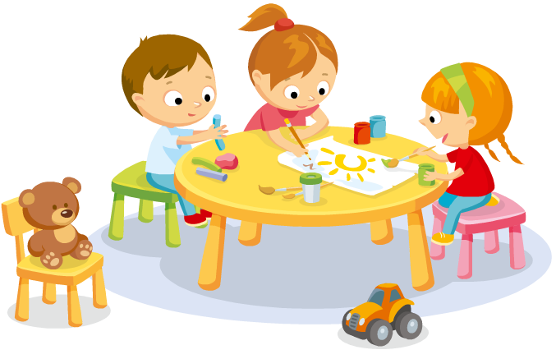
Adaptacja – Jak pomóc sobie i dziecku?
Pozytywne komunikaty
Co pomaga?
Radosny pewny głos,
Uśmiech rodzica,
Miłe słowo, życzenie miłego dnia, czy dobrej zabawy.
Co utrudnia?
Współczucie, żal i strach w głosie rodzica,
Słowa współczucia, np. „Przykro mi, ale muszę iść” – to sugeruje, że dziecko znajduje się w przedszkolu za karę.

Slide 10
Adaptacja – Jak pomóc sobie i dziecku?
Mówienie prawdy
Co pomaga?
Szczerość ze strony rodzica,
Dotrzymywanie obietnic, np. „Przyjdę zaraz po twoim obiadku” itp..
Co utrudnia?
Ucieczka rodzica i wychodzenie z sali bez pożegnania, gdy dziecko odwróciło swoja uwagę przy zabawie,
Niedotrzymywanie umów zawartych z dzieckiem,
Kłamstwa „Mama wróci po coś do auta” sprawiają, że dziecko czuje się oszukane i boi się bardziej.

Slide 11
Adaptacja – Jak pomóc sobie i dziecku?
Cierpliwość i wrażliwość
Co pomaga?
Dużo czasu spędzonego z dzieckiem,
Spokój rodzica, czułość, ciepłe słowa.
Co utrudnia?
Poganianie dziecka,
Straszenie, np. „Jak nie wejdziesz do sali, to zabieram twojego misia do domu”

Slide 12
Adaptacja – Jak pomóc sobie i dziecku?
Wejście do sali na własnych nogach
Co pomaga?
Dziecko przyprowadzone na własnych nogach
Co utrudnia?
Dziecko na rękach rodzica, które trzeba wyrywać z objęć
Najważniejsze jest zaufanie do pracowników przedszkola. Wiemy, że powierzają nam Państwo swój największy skarb. Będziemy się o niego troszczyć!!!

Slide 13
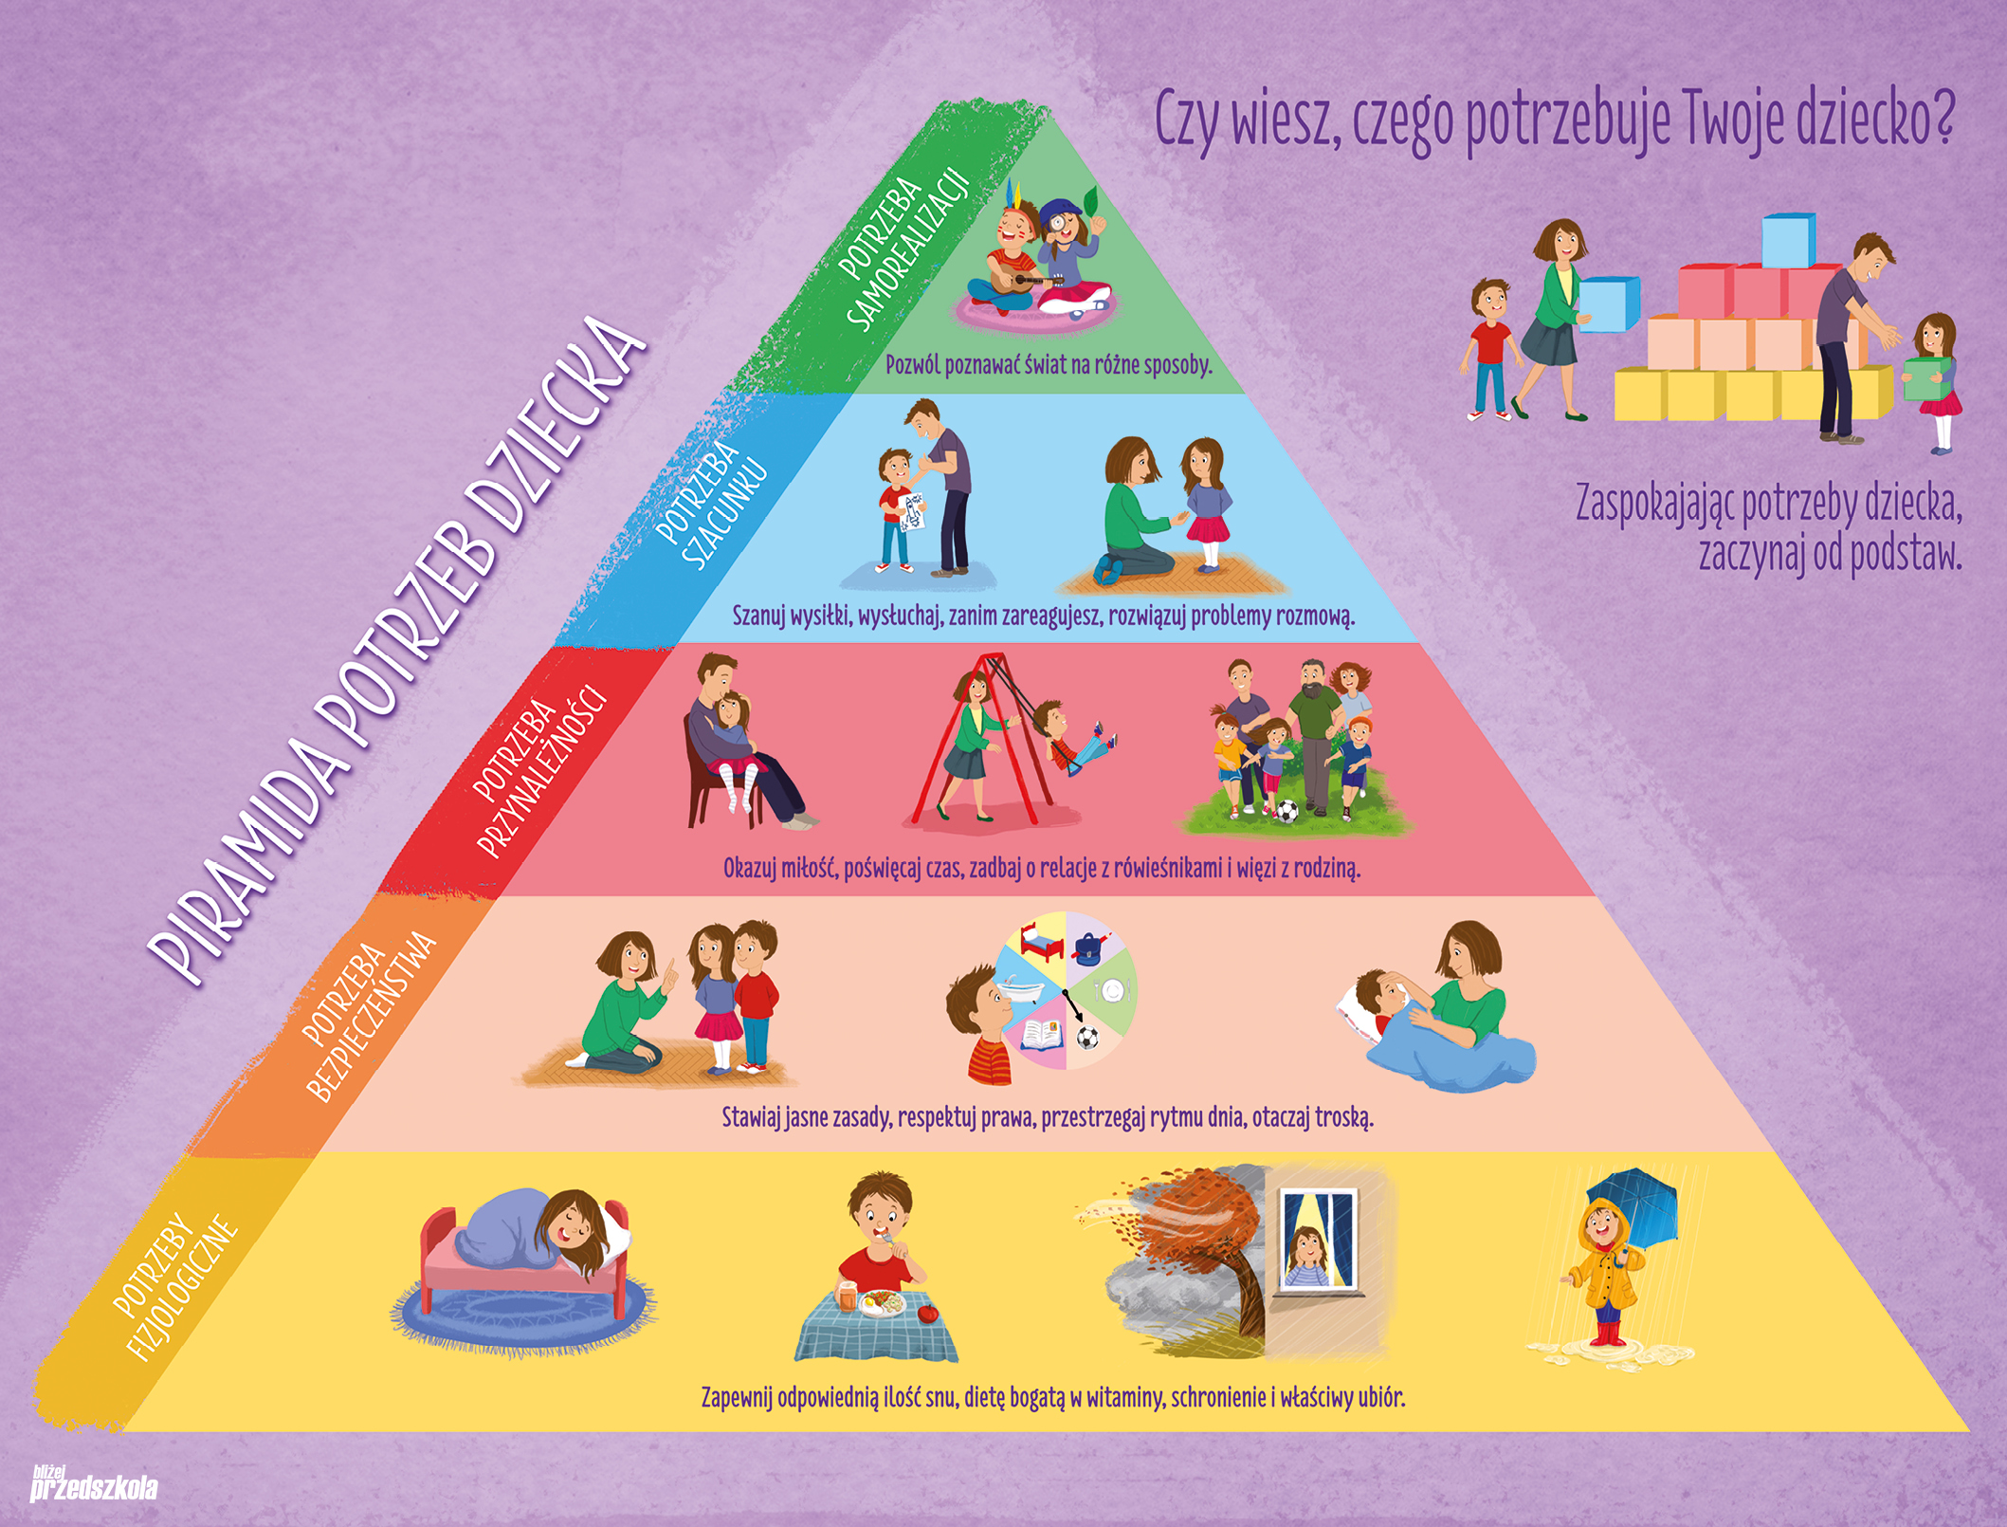
Ważne z perspektywy każdego dziecka

Slide 14
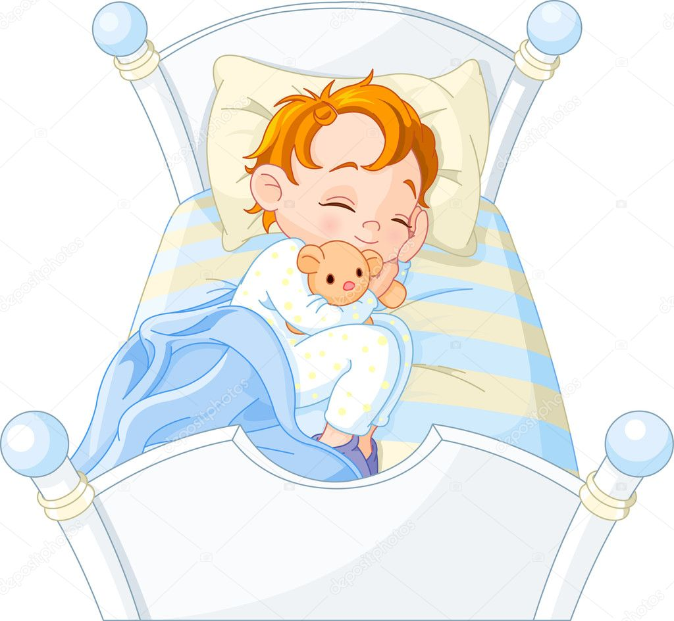
GDY RODZIC NIEPOKOI SIĘ O...
... LEŻAKOWANIE

Slide 15
W naszym przedszkolu nie leżakujemy, lecz odpoczywamy,
Pomagamy dzieciom przebierać się w piżamki i ubierać po odpoczynku, zachęcając jednocześnie do samoobsługi w tym zakresie,
Maluszki nie są zmuszane do spania, jeśli nie mają ochoty na drzemkę po prostu wyciszają się podczas słuchania relaksacyjnej muzyki,
Zwykle dzieje się tak, że podczas słuchania muzyki, nawet największy buntownik, jednak ucina sobie drzemkę,
Każde dziecko może odpoczywać ze swoją ulubioną zabawką, łagodzi to stres związany ze snem w obcym miejscu,
Dzieciom, które mają problemy z wyciszeniem - czytamy bajeczki, głaszczemy je i tulimy,
Odradzamy odbieranie dziecka przed odpoczynkiem przez długi okres czasu, w ten sposób odwlekamy jedynie moment, w którym to nastąpi, im szybciej dziecko się z tym zmierzy, tym lepiej.

Slide 16
Ramowy rozkład dnia w Przedszkolu Nr 2
dla dzieci 3 - letnich
8.00- 8.30 – Zabawy wynikające z własnej aktywności
i potrzeb dziecka. Zabawy dowolne lub z nie wielki udziałem nauczyciela. Indywidualna realizacja zadań edukacyjnych, dodatkowe działania edukacyjne dla dzieci z deficytami rozwojowymi i dla dzieci uzdolnionych.
8.30 – 8.45 – Zabawy kołowe ze śpiewem, zabawy rytmiczno-ruchowe, ćwiczenia poranne. Przygotowywanie do śniadania, wykonywanie czynności sanitarno - higienicznych, kształtowanie nawyków higieniczno-kulturalnych.
8.45 – 9.00 – ŚNIADANIE – realizacja zadań programowych w tym zakresie.
9.00 – 9.30 – Wspieranie wielokierunkowej aktywności dziecka poprzez prowadzenie zajęć kierowanych, rozbudzenie u dzieci pasji poznawania otaczającego świata – zajęcia edukacyjne inspirowane przez nauczyciela, realizowane wg wybranego programu wychowania przedszkolnego. Zajęcia z języka angielskiego.

Slide 17
9.30 – 10.00 – Zabawy swobodne wg zainteresowań dzieci. Praca indywidualna – wspomaganie rozwoju dziecka, zabawy i ćwiczenia logopedyczne. Obserwacja dzieci, diagnozowanie ich zachowań
i umiejętności.
10.00 – 10.15 – „WITAMINKA” – owocowo-warzywna przekąska, kształtowanie zdrowego odżywiania.
10.15-11.15 – Zabawy zorganizowane i swobodne
w ogrodzie przedszkolnym, obserwacje przyrodnicze, zabawy badawcze, prace gospodarcze, porządkowe
i ogrodnicze. Wycieczki, spacery, poznawanie środowisk przyrodniczych.
11.15 – 11.30 – Przygotowywanie do obiadu. Wykonywanie czynności wynikających z pełnionego dyżuru, czynności sanitarno-higieniczne.
11.30-11.50 – OBIAD. Kształtowanie kulturalnego zachowania się przy stole, realizacja zadań programowych w tym zakresie.
11.50 – 12.00 – Profilaktyka stomatologiczna ( na czas pandemii – zawieszona).
12.00 – 13.45 – Poobiedni odpoczynek – słuchanie muzyki relaksacyjnej, utworów literackich czytanych przez nauczyciela.

Slide 18
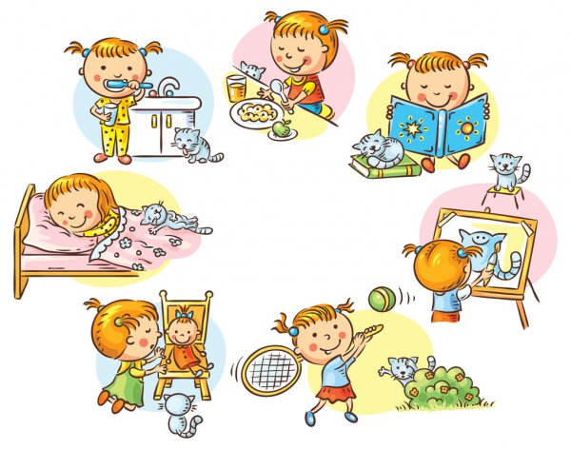
13.45 – 14.00 – Przygotowywanie do podwieczorku. Czynności organizacyjne.
14.00 – 14.15 – PODWIECZOREK – wdrażanie do utrzymania ładu i porządku przy stoliku, uczenie samodzielności przy pełnieniu dyżurów.
14.15 – 15.00 – Kontynuacja działalności edukacyjnej, zabawy integracyjne, ruchowe, plastyczno-techniczne, prace porządkowe, omówienie wydarzeń dnia. Zabawy tematyczne
w kąciku zainteresowań, artystyczne, manipulacyjne, konstrukcyjne, badawcze. Zabawy ruchowe na świeżym powietrzu. Rozchodzenie się dzieci.

Slide 19
Ramowy rozkład dnia w Przedszkolu Nr 2 dla dzieci 4-6 -latków
7.00 - 8.00 - Schodzenie się dzieci. Zajęcia opiekuńcze. Inicjowanie rozmów z dziećmi, zabawy integracyjne, zabawy swobodne - tworzenie sytuacji zabawowych służących realizacji pomysłów dzieci.
8.00 - 8.30 - Zabawy wynikające z własnej aktywności
i potrzeb dziecka, zabawy dowolne lub z niewielkim udziałem nauczyciela. Obserwacja dzieci, diagnozowanie ich zachowań
i umiejętności. Indywidualna realizacja zadań edukacyjnych, dodatkowe działania edukacyjne dla dzieci z deficytami rozwojowymi i dla dzieci uzdolnionych.
8.30 - 8.45 – Zabawy kołowe ze śpiewem, zabawy rytmiczno-ruchowe. Ćwiczenia poranne. Przygotowywanie do śniadania, wykonywanie czynności wynikających z pełnienia dyżurów, czynności sanitarno-higienicznych, kształtowanie nawyków higieniczno-kulturalnych.

Slide 20
8.45 - 9.00 – ŚNIADANIE – realizacja zadań programowych w tym zakresie.
9.00 – 10.00 – Wspieranie wielokierunkowej aktywności dzieci poprzez prowadzenie zajęć kierowanych – rozbudzanie u dzieci pasji, poznawania otaczającego świata, zajęcia edukacyjne inspirowane przez nauczyciela realizowane wg wybranego programu wychowania przedszkolnego. Zajęcia z języka angielskiego i religii.
10.00 – 10.15 – „WITAMINKA” – owocowo-warzywne przekąski
10.15 – 11.15 –Zabawy zorganizowane i swobodne w ogrodzie, obserwacje przyrodnicze, zabawy badawcze, prace gospodarcze, ogrodnicze. Wycieczki, spacery.
11.15 - 11.30 – Przygotowanie do obiadu, czynności sanitarno-higieniczne.
11.30 – 11.50 – OBIAD – kształtowanie kulturalnego zachowania przy stole.
11.50 - 12.00 – Profilaktyka stomatologiczna.

Slide 21
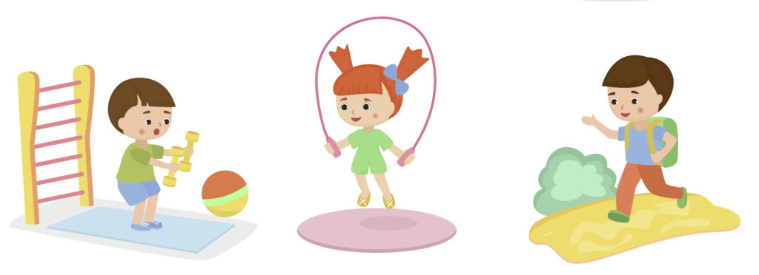
12.00 - 12.30 – Relaks poobiedni, słuchanie muzyki relaksacyjnej, utworów literackich czytanych przez nauczyciela,
12.30 – 13.45 – Tworzenie różnorodnych sytuacji edukacyjnych sprzyjających twórczości plastycznej, muzycznej, ruchowej oraz werbalnej dzieci. Praca indywidualna, kompensacyjno-stymulująca z dziećmi. Zabawy utrwalające wiadomości. Zabawy dowolne w sali i na powietrzu.
13.45 - 14.00 - Przygotowanie do podwieczorku, czynności organizacyjne.
14.00 – 14.15 – PODWIECZOREK – wdrażanie do utrzymania ładu i porządku przy stoliku, uczenie samodzielności przy pełnieniu dyżurów.
14.15 – 15.00 – Kontynuacja działalności edukacyjnej, zabawy integracyjne, ruchowe, plastyczno-techniczne, prace porządkowe, omówienie wydarzeń dnia.
15.00 – 16.00 – Zabawy tematyczne, manipulacyjne, na świeżym powietrzu – grupy łączone.

Slide 22
Wyprawka dla dzieci
Ubrania na zmianę - np. majteczki, skarpetki, koszulka, rajstopki, spodenki.Ubranka na zmianę proszę podpisać imieniem i nazwiskiem dziecka, przygotować w podpisanym woreczku.
Kapcie - spód zapobiegający poślizgowi, możliwie jak najłatwiejsze do zakładania, np. na rzepy.
Do leżakowania:
Piżamka – najlepiej znana wcześniej dziecku, nie „prosto ze sklepu”, również z imieniem i nazwiskiem malucha.
Teczka na gumkę,
Chusteczki nawilżane
Chusteczki higieniczne wyciągane
Wyprawkę (skompletowaną) prosimy przynieść pierwszego dnia pobytu dziecka w przedszkolu.

Slide 23
INFORMACJE PRAKTYCZNE
INFORMACJE PRAKTYCZNE
Opłaty za przedszkole są przyjmowane u intendenta do 10 dnia każdego miesiąca, wyłącznie gotówką.

Slide 24
OPŁATY W
PRZEDSZKOLU
OPŁATY W PRZEDSZKOLU
ŻYWIENIE – PŁATNOŚĆ Z DOŁU
Śniadanie 2,50
Obiad 8,00
Podwieczorek 2,50

Slide 25
OPIEKA PRZEDSZKOLNA
OPIEKA PRZEDSZKOLNA
7.00 – 16.00 – godziny pracy przedszkola,
8.00 – 13.00 – opieka przedszkolna – bezpłatna,
od 7.00 do 8.00 oraz po godzinie 13.00 – każda rozpoczęta godzina – 1,44 zł.
(nie dotyczy dzieci 6 – letnich).

Slide 26
DLA RADY RODZICÓW
PRZY PRZEDSZKOLU NR 2
W ŁĘCZYCY
DLA RADY RODZICÓW
PRZY PRZEDSZKOLU NR 2
W ŁĘCZYCY
Numer konta:
96 9029 0000 2001 0104 6096 0001

Slide 27
Tel. 24 721 03 52
KONTAKT DO PRZEDSZKOLA
KONTAKT DO PRZEDSZKOLA
Adres e–mail: przedszkole@p2leczyca.edu.pl
http://p2leczyca.edu.pl/
Adres strony internetowej:
www.p2leczyca.edu.pl/

Slide 28
ŹRÓDŁA
ŹRÓDŁA
Grafiki wykorzystane w prezentacji, zaczerpnięte zostały z „Google Grafika”

